Slide 1
EL SISTEMA DE INSPECCIÓN DE TRABAJO Y EL ROL DE LA SUNAFIL
25.03.25
JOSE MICHEL MATOS PERE
Candidato a magister en Derecho del Trabajo y Seguridad Social en la UNMSM

Slide 2
TUTELA DE DERECHOS LABORALES
DERECHOS
Tutela Jurisdiccional: Laboral y Constitucional
Tutela Administrativa: Conciliación y la Inspección
Autotutela: Huelga

Slide 3
SISTEMA DE INSPECCIÓN DEL TRABAJO

Slide 4
NOCIONES PREVIAS

Slide 5
EL SISTEMA DE INSPECCIÓN DEL TRABAJO
¿QUÉ ES EL SIT?
FUNCIÓN PÚBLICA
FICALIZA EL CUMPLIMIENTO
HERRAMIENTA
ARCE ORTIZ, Elmer “(….) Sin órganos que velen por la aplicación real de las normas jurídicas jurídico-laborales, éstas devendrían en meras proclamas vaciadas de contenido. La Inspección del Trabajo es parte de este engranaje administrativo que fortalece la eficacia de un sistema jurídico.
Convenio 81 de la OIT dispone velar por el cumplimiento de disposiciones legales relativas a las condiciones de trabajo y a la protección de los trabajadores en el ejercicio de sus funciones.
MTPE
SUNAFIL
GORES

Slide 6
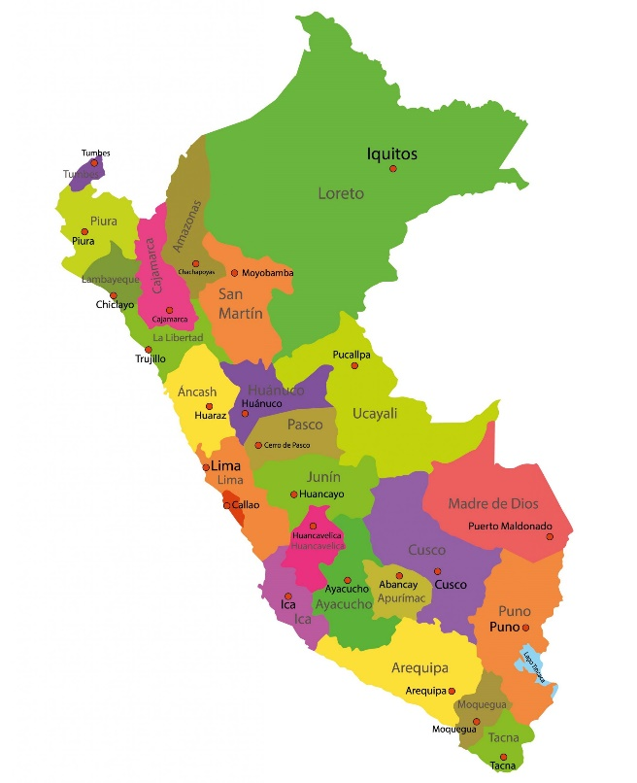
EL SISTEMA DE INSPECCIÓN DEL TRABAJO
Formula la política nacional y normas en inspección
Autoridad Central y órgano rector del SIT
Facultades de fiscalización y difusión

Slide 7
ÁMBITO DE APLICACIÓN

Slide 8
ÁMBITO DE APLICACIÓN DEL SIT
Art. 3 del Convenio 81 de la OIT dispone que el sistema de inspección estará encargado de:
Velar por el cumplimiento de las disposiciones legales relativas a las condiciones de trabajo y a la protección de los trabajadores en el ejercicio de su profesión, tales como las disposiciones sobre horas de trabajo, salarios, seguridad, higiene y bienestar, empleo de menores y demás disposiciones afines, en la medida en que los inspectores del trabajo estén encargados de velar por el cumplimiento de dichas disposiciones;
Facilitar información técnica y asesorar a los empleadores y a los trabajadores sobre la manera más efectiva de cumplir las disposiciones legales;
Poner en conocimiento de la autoridad competente las deficiencias o los abusos que no estén específicamente cubiertos por las disposiciones legales existentes.
Ninguna otra función que se encomiende a los inspectores del trabajo deberá entorpecer el cumplimiento efectivo de sus funciones principales o perjudicar, en manera alguna, la autoridad e imparcialidad que los inspectores necesitan en sus relaciones con los empleadores y los trabajadores.
La Recomendación del Convenio 81 de la OIT en su numeral 8 señala: “(…) Las funciones de los inspectores del trabajo no deberían incluir las de conciliador o árbitro en conflictos del trabajo.”

Slide 9
ÁMBITO DE APLICACIÓN DEL SIT
EMPLEADOR (PODER DE DIRECCIÓN)
Solo aquellos sujetos al régimen laboral de la actividad privada
Público
Privado
Todos
Ley N° 30814, SUNAFIL es competente para fiscalizar a las microempresas (8 años).

Slide 10
ÁMBITO DE APLICACIÓN DEL SIT
OBJETIVO
De vigilancia y exigencia del cumplimiento de las normas legales, reglamentarias, convencionales y condiciones contractuales (sociolaboral, seguridad y salud y seguridad social) y otras que se encomiende ¿Qué sucede con la costumbre jurídica? Art. 3 LGIT
SUBJETIVO
Empleador del régimen de la actividad privada (persona natural, jurídica u otra forma de patrimonio autónomo), excluidos los empleadores de los régimen público. Art. 4 y 32 LGIT (Ampliar el ámbito subjetivo)
TERRITORIAL
Los inspectores ejercerán sus funciones en el ámbito territorial al que extiendan su competencia el órgano territorial de su destino. La Autoridad Central podrá disponer la realización de actuaciones fuera de los límites territoriales (agregación temporal o asignación) Art. 22 de la LGIT. (Teletrabajo en el extranjero)

Slide 11
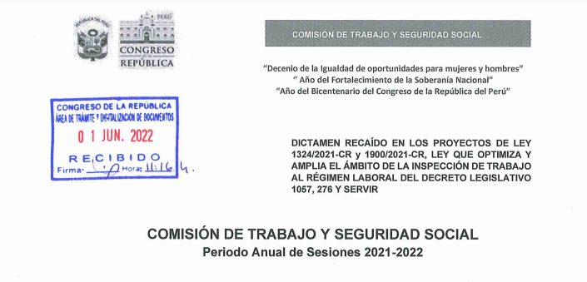
ÁMBITO DE APLICACIÓN DEL SIT
COSTUMBRE JURÍDICA
ARCE ORTIZ, Elmer “Cuestión de debate es la de si los inspectores pueden vigilar el cumplimiento de la costumbre (…). Sin embargo, debe ser declarada antes de verificar o vigilar su cumplimiento de una norma, será el juez el que debe acreditar los requisitos de una costumbre jurídica (…). Eso si, una vez declarada la costumbre en vía judicial, el inspector podrá vigilar su cumplimiento para el futuro.

Slide 12
ORGANIZACIÓN DE LA SUNAFIL

Slide 13
SUNAFIL
La Superintendencia Nacional de Fiscalización Laboral es un organismo técnico especializado del Poder Ejecutivo con personería jurídica de derecho público interno, con autonomía para el ejercicio de sus funciones, cumple el rol de autoridad central y ente rector del Sistema de Inspección del Trabajo de conformidad con las políticas y planes nacionales y sectoriales, así como con las políticas institucionales y los lineamientos técnicos del MTPE.

Slide 14
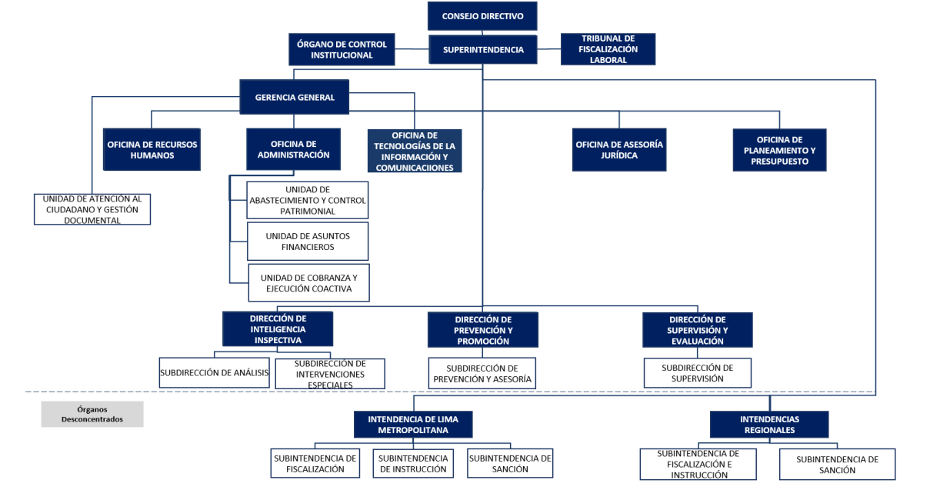
ORGANIGRAMA DE LA SUNAFIL

Slide 15
SUBINTENDENCIA DE FISCALIZACIÓN E INSTRUCCIÓN
Las funciones del SFIN son:
Ejecutar el PAIT
Ejecutar y supervisar la supervisión de las actuaciones.
Formular directivas en coordinación con DINI
Calificar las denuncias presentadas por incumplimientos SL y SST.
Emitir la orden de inspección, designando al personal inspectivo.
Establecer los equipos de inspección especializado
Las demás funciones que la asigne la IRE.
Asignar responsable del MGC y supervisar su cumplimiento.
Autoridad Instructora

Slide 16
SUBINTENDENCIA DE SANCIÓN
Las funciones del SISA son:
Revisa y evalúa los informes finales de instrucción para la emisión de la resolución.
Eleva los recursos de apelación contra las resoluciones de primera instancia.
Remite las resoluciones consentidas al área de cobranza.

Slide 17
INTENDENCIA
Las funciones del Intendencia son:
Segunda Instancia del procedimiento administrativo sancionador
Ejecución las políticas y planes institucionales.
Elevar los recursos de revisión.
Remitir información al Ministerio Público sobre ilícitos penales.

Slide 18
PERSONAL INSPECTIVO
Supervisor: Jefe de Grupo (Todas las competencias)
Inspector de Trabajo: Todas las competencias
Inspector Auxiliar: Materias no complejas (D.L.N° 1383)
OIT: 1 inspector por cada 2500 trabajadores y Perú debería contar con 3000 inspectores.
SUNAFIL: 832 inspectores a inicios del 2023
CONCURSO INTERNO
D.S. N° 021-2007-TR
CONCURSO PÚBLICO
EXTERNO

Slide 19
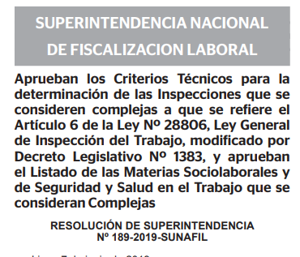
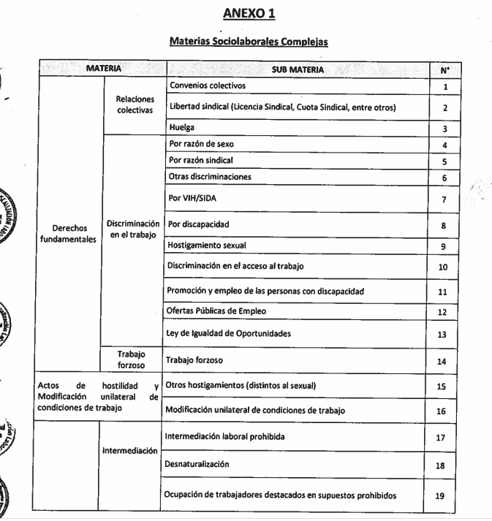
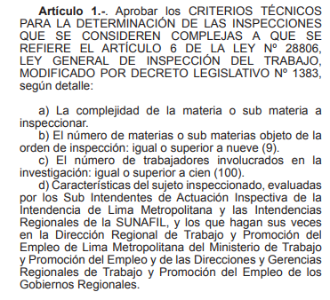
PERSONAL INSPECTIVO

Slide 20
PROCEDIMIENTO DE ATENCIÓN DE DENUNCIAS

Slide 21
BASE LEGAL
Versión 4 de la Directiva N° 002-2017-SUNAFIL/INII (RS N° 204-2020)
Directiva N° 003-2015-SUNAFIL/INPA (RS N° 304-2019)

Slide 22
SERVICIO DE ATENCIÓN DE DENUNCIAS
OBJETIVO
Regular la atención de denuncias laborales y establecer un proceso uniforme a efectos de brindar un servicio transparente, eficiente y eficaz en el SIT

Slide 23
PROCEDIMIENTO DE ATENCIÓN DE DENUNCIAS
DISPOSICIONES ESPECIFICAS
DE LAS DENUNCIAS PARA FUTURA ACTUACIÓN
PROCESO DE ATENCIÓN DE DENUNCIAS
PROCEDIMIENTO ESPECIALES
CONSIDERACIONES FINALES

Slide 24
DISPOSICIONES ESPECIFICAS
LEGITIMIDAD PARA PRESENTAR DENUNCIAS LABORALES
PRESENTACIÓN DE DENUNCIAS LABORALES
REQUISITOS DE LA DENUNCIA LABORAL
RESERVA DE LOS CRITERIOS DE IDENTIDAD Y EL DEBER DE CONFIDENCIALIDAD
CRITERIOS PARA LA ATENCIÓN DE DENUNCIAS
ACUMULACIÓN DE LAS DENUNCIAS
DUPLICIDAD DE LAS DENUNCIAS

Slide 25
REQUISITOS DE LA DENUNCIA
Toda denuncia debe cumplir los siguientes requisitos:
Datos del denunciante
Correo electrónico
N° de teléfono,
Datos de la empresa denunciada,
Dirección y horario del CT,
Descripción detallada de los hechos,
Compromiso del denunciante.
Señalar que el contenido no se encuentre judicializado,

Slide 26
RESERVA DE IDENTIDAD
La denuncia se realiza con la debida reserva de identidad del denunciante, salvo:
Verificación de despido arbitrario,
Constancia de cese,
Cuando el denunciante es un ex trabajador,
U otras donde resulta necesario individualizar al trabajador para las actuaciones inspectivas.
Autorización del levantamiento de la reserva de identidad

Slide 27
ACUMULACIÓN Y DUPLICIDAD DE LAS DENUNCIAS
ACUMULACION
DUPLICIDAD
En una OI es posible acumular las denuncias que se hayan presentado dentro del plazo establecido por ley siempre y cuando:
Cuando se encuentra involucrado el mismo empleador,
Siempre que versen sobre la misma materia o periodos,
No se haya emitido la medida de requerimiento, y
No se perjudique el desarrolló de las actuaciones inspectivas.
En tramite: Anexar a la primera denuncia.
Atendido: Archivo
En todos los casos se comunica al denunciante la anexión o la no admisión de la denuncia.
No se aplicarán la acumulación cuando se traten de denuncias por AT, EP, VD y OC.

Slide 28
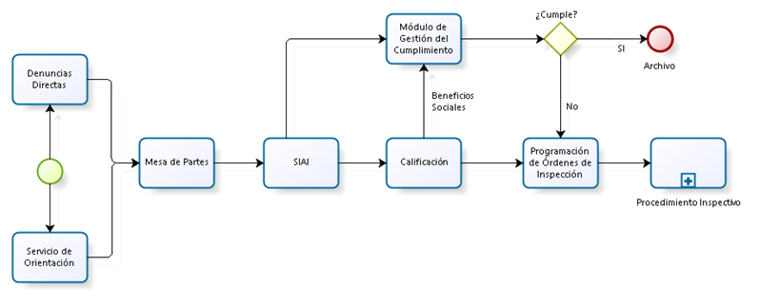
PROCESO DE ATENCIÓN DE LA DENUNCIA
Fuente: SUNAFIL - Directiva de Atención de Denuncias

Slide 29
CALIFICACIÓN DE LAS DENUNCIAS
LA CALIFICACIÓN DE LA DENUNCIA
Determinación de la competencia
Identificación del denunciado
La verificación de la prescripción
La determinación de las materias
Indicación de ser atendida (MGC, CA u otros)
El SIAI realiza la calificación de la denuncia y en una sola oportunidad formulan todas las observaciones y requerimientos que correspondan.
La denuncia se evalúa en un plazo no mayor de cinco (5) días hábiles de recibida por la SIAI.
Se otorga un plazo de dos (2) días hábiles desde su notificación para que se levante las observaciones, vencido el plazo sin respuesta (o respuesta insuficiente), se considera la denuncia como no presentada y se ordena su archivo, siempre que lo requerido no sea salvado de oficio.

Slide 30
MÓDULO DE GESTIÓN DE CUMPLIMIENTO
A través del MGC se puede atender denuncias referidas a trabajadores, ex trabajadores o personas bajo modalidad formativa.
Las denuncias que se atienden por el MGC deben reunir las siguientes condiciones:
La documentación acredite la existencia la relación obligacional.
Las materias denunciadas sean subsanables.
Formen parte de listado de materias que no se consideren complejas.
MATERIAS DEL MGC
Otorgamiento de CT
Entrega de boletas
Otras materias
Certificado de trabajo
Pago de beneficios sociales

Slide 31
DISPOSICIONES COMPLEMENTARIAS FINALES
En los casos que las solicitudes de verificación de despido arbitrario contengan una constatación policial de dicho despido, el SIAI emitirá respuesta al denunciante de acuerdo al Anexo N° 3 de la Directiva.
Ya no se genera una OI y se la da respuesta a través de una carta al denunciante.

Slide 32
INSPECCIÓN DEL TRABAJO

Slide 33
FUNCIONES DE LA INSPECCIÓN DEL TRABAJO
De vigilancia y de exigencia de control
Orientación y asistencia técnica
Conciliación administrativa
La Recomendación del Convenio 81 de la OIT en su numeral 8 señala: “(…) Las funciones de los inspectores del trabajo no deberían incluir las de conciliador o árbitro en conflictos del trabajo.”

Slide 34
BASE LEGAL
Capítulo II, Título IV (Actividad administrativa de fiscalización) del TUO de la LPAG.
Ley N.° 28806, Ley General de Inspección del Trabajo.
Decreto Supremo N.° 019-2006-TR, Reglamento de la Ley General de Inspección del Trabajo.

Slide 35
PRINCIPIOS DEL SISTEMA DE INSPECCIÓN
LEGALIDAD
PRIMICIA DE LA REALIDAD
IMPARCIALIDAD Y OBJETIVIDAD
AUTONOMIA TÉCNICA Y FUNCIONAL
EFICACIA
UNIDAD DE FUNCIÓN Y ACTUACIÓN
CONFIDENCIAL
JERARQUIA
LEALTAD
SIGILO PROFESIONAL
HONESTIDAD
CELERIDAD
CÁRACTER PERMANENTE
OBJETIVIDAD
PUBLICIDAD

Slide 36
PROCEDIMIENTO DE ACTUACIONES INSPECTIVAS
Orden de inspección
Concreta
Genérica
Asignación a Inspector (es)
Actuaciones inspectivas:
Informe de Inspección
o
Acta de Infracción
Medidas inspectivas:
10, 20, 30 hasta 60 días hábiles
10 días hábiles

Slide 37
ACTUACIONES INSPECTIVAS
Requerimiento de información
Visita inspectiva al centro de trabajo o establecimientos
Comparecencia
Comprobación de datos
Requiere información el inspector por el sistema de comunicación electrónica
Visita a las instalaciones de la empresa
El empleador asiste a las instalaciones de la Entidad para que aclare hechos y también presente documentos
Comprobar información o antecedentes que obran en otras dependencias del sector público

Slide 38
MEDIDAS INSPECTIVAS
RECOMENDACIÓN
ADVERTENCIA
REQUERIMIENTO
PARALIZACIÓN
Recomendar acciones al empleador para mejorar su nivel de cumplimiento.
Advertir de continuarse con un incumplimiento impondrá una multa.
Requerir el cese de incumplimiento a fin de poner en un estado anterior.
Paralización: cierre temporal de área de una unidad económica y ii) la paralización o prohibición de trabajos o tareas.

Slide 39
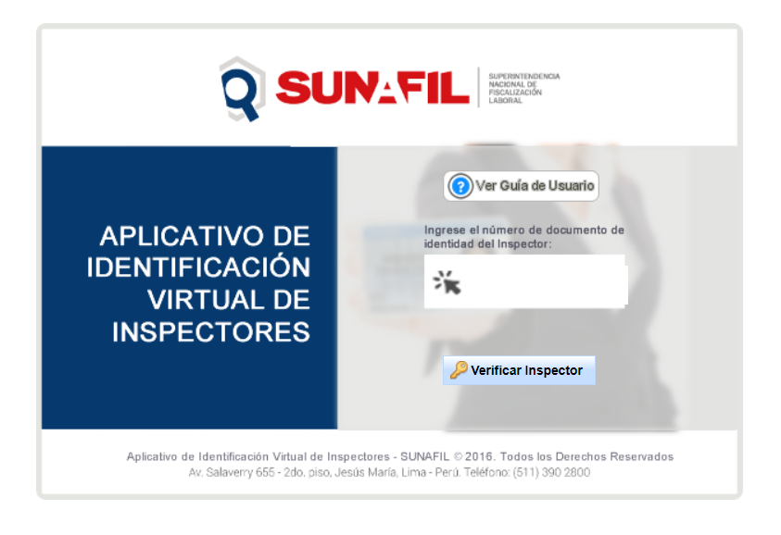
ATRIBUCIONES DEL INSPECTOR
Acreditar debidamente su identidad el inspector
INGRESO LIBRE SIN PREVIA NOTIFICACIÓN
Si el centro laboral sometido a inspección coincidiese con el domicilio de la persona física afectada, deberán obtener su expreso consentimiento o, en su defecto, la oportuna autorización judicial (Art. 5 de LGIT).

Slide 40
ATRIBUCIONES DEL INSPECTOR
REQUERIR LA COLACACIÓN DE AVISOS EXIGIDOS POR LA LEY
ENTRAR A CUALQUIER LUGAR
REALIZAR EXÁMENES, INVESTIGACIONES O PRUEBAS
INTERROGAR AL EMPLEADOR O AL PERSONAL DE LA EMPRESA
PEDIR LA EXHIBICIÓN DE DOCUMENTOS QUE LA LEGISLACIÓN ORDENE LLEVAR Y OBTENER COPIAS O EXTRACTOS
TOMAR MUESTRAS DE SUSTANCIAS

Slide 41
RESULTADOS
INFORMA DE ACTUACIONES INSPECTIVAS
ACTA DE INFRACCIÓN

Slide 42
GRACIAS
j.matospz@gmail.com
931761420

